Slide 1


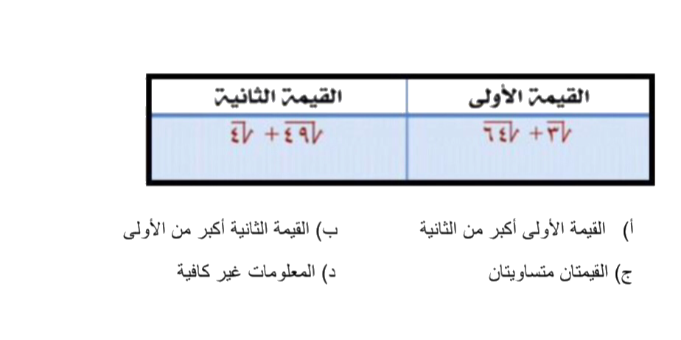
قدرات

Slide 2
عنوان الدرس
١-٦
البرمجة الخطية والحل الأمثل

Slide 3


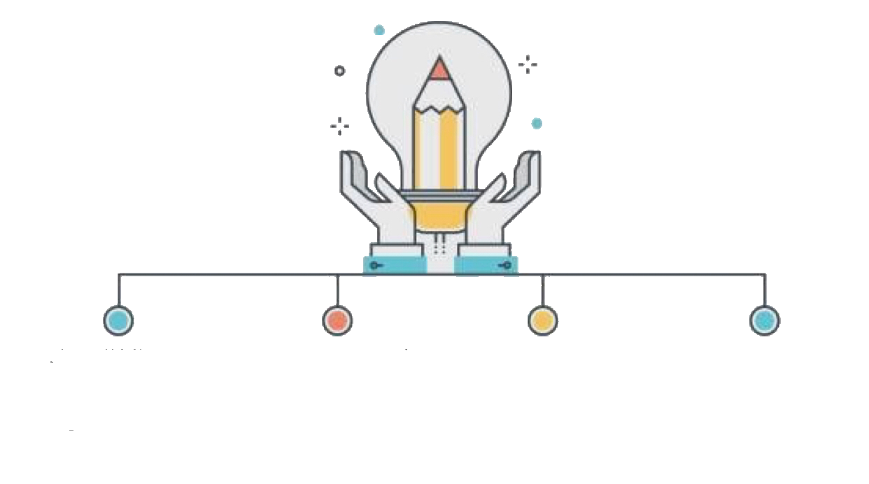

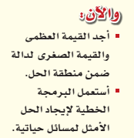
اهداف الدرس
عددي خطوات حل نظام متباينات خطية بيانيا.
كيف يتم تحديد رؤوس منطقة حل نظام متباينات خطية

Slide 4
مفردات الدرس
الحل
الأمثل
البرمجة
الخطية
غير محدود
محدود
القيود

Slide 5
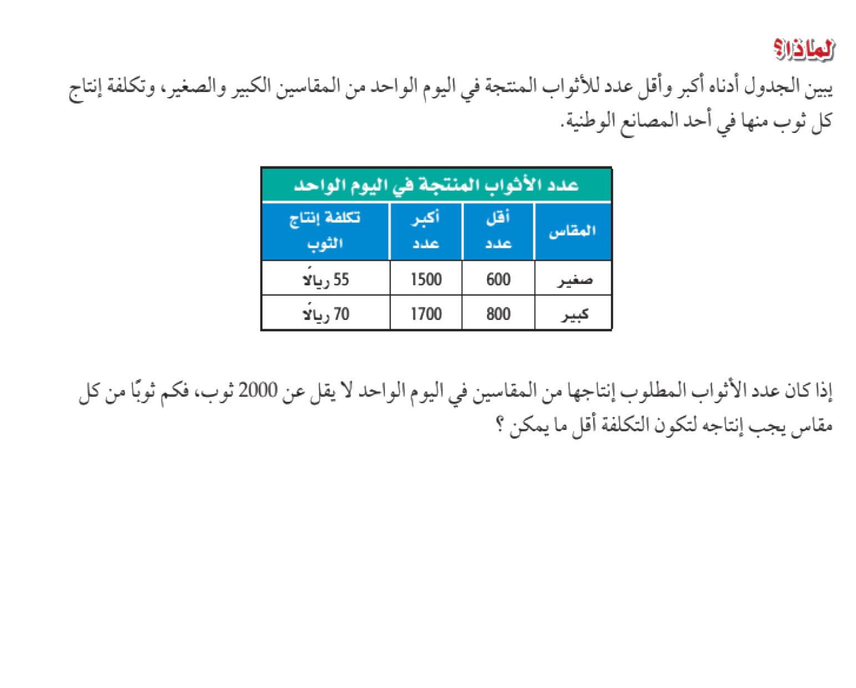
ما تكلفة إنتاج 1000ثوب من المقاس الصغير؟
هل تستطيع الشركة إنتاج 2000ثوب من المقاس
الصغير في اليوم الواحد؟

Slide 6
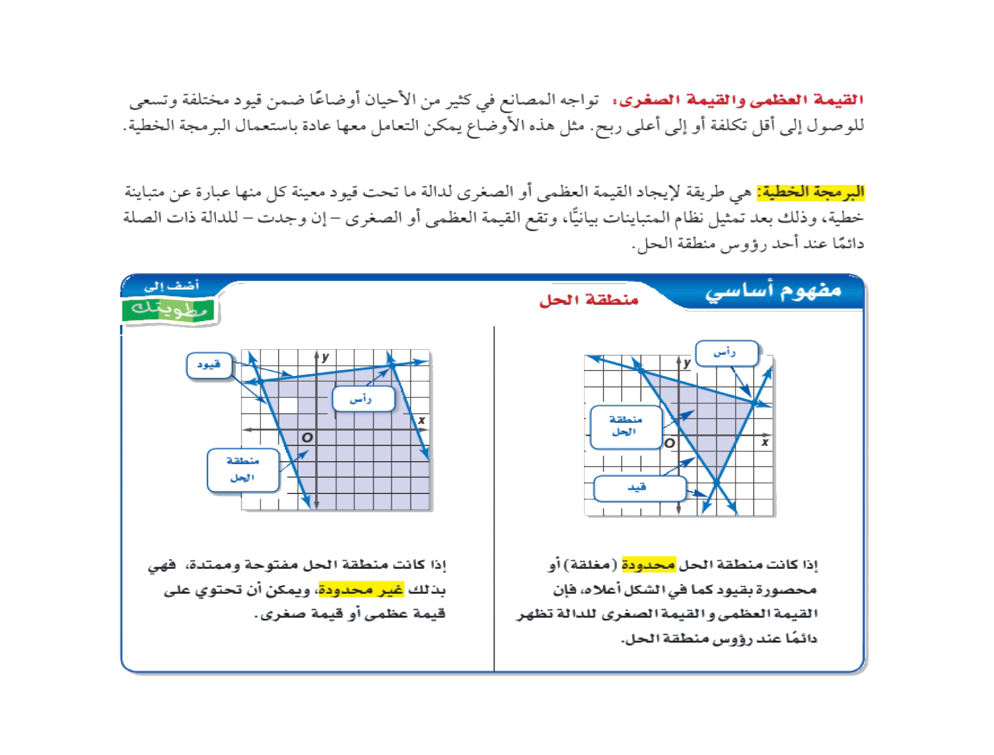

Slide 7


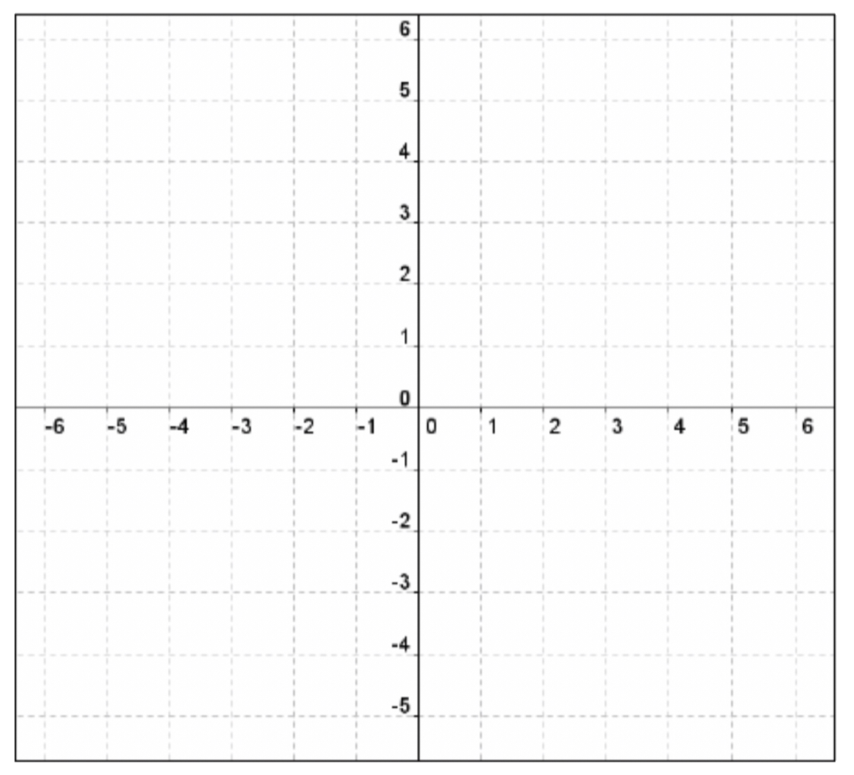
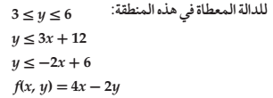
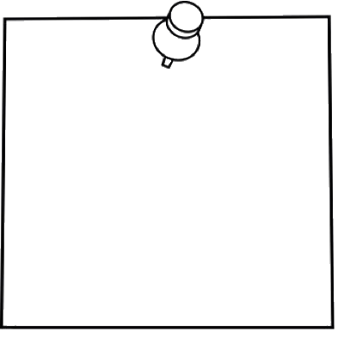
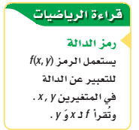
مثال

Slide 8


Slide 9
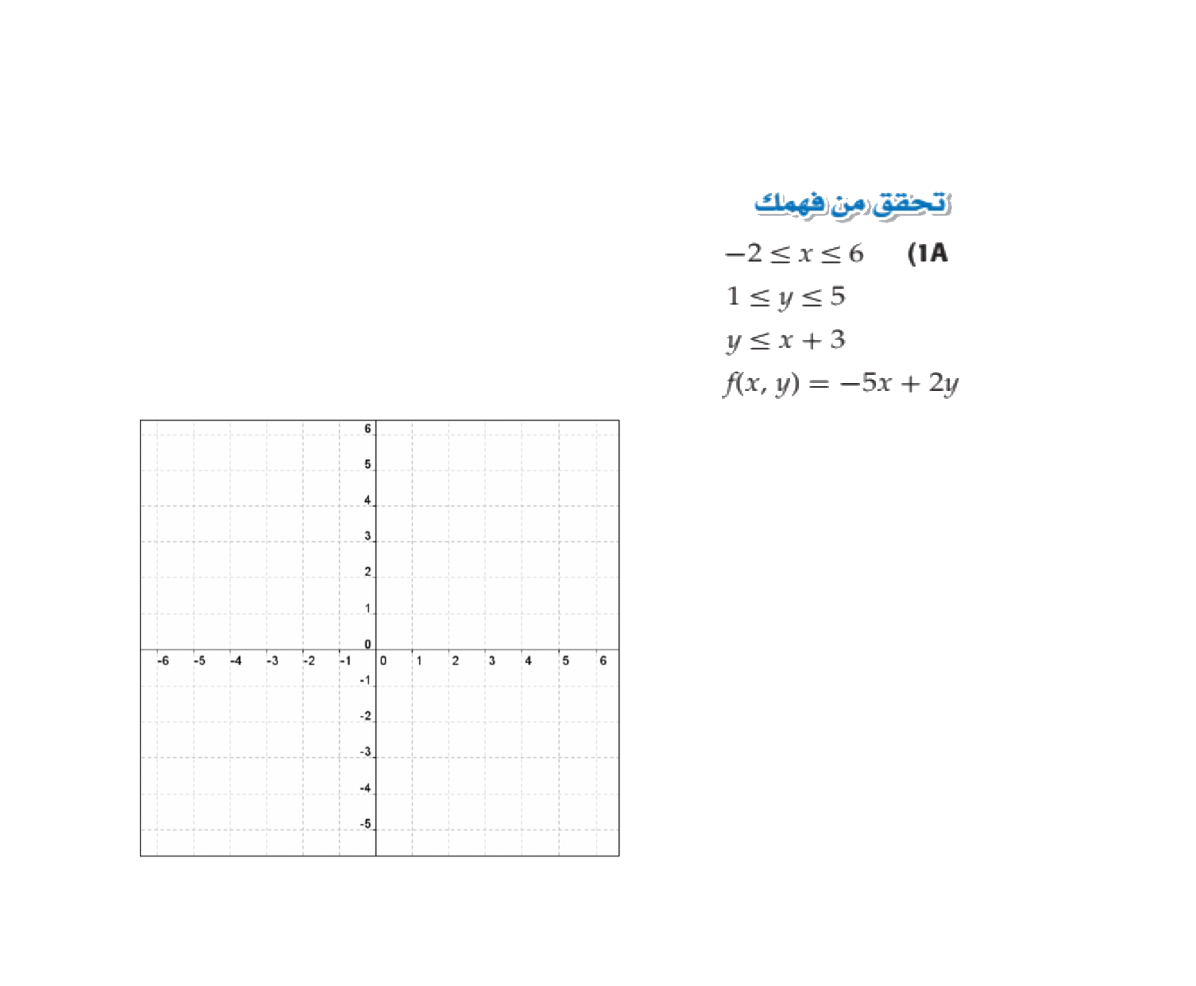
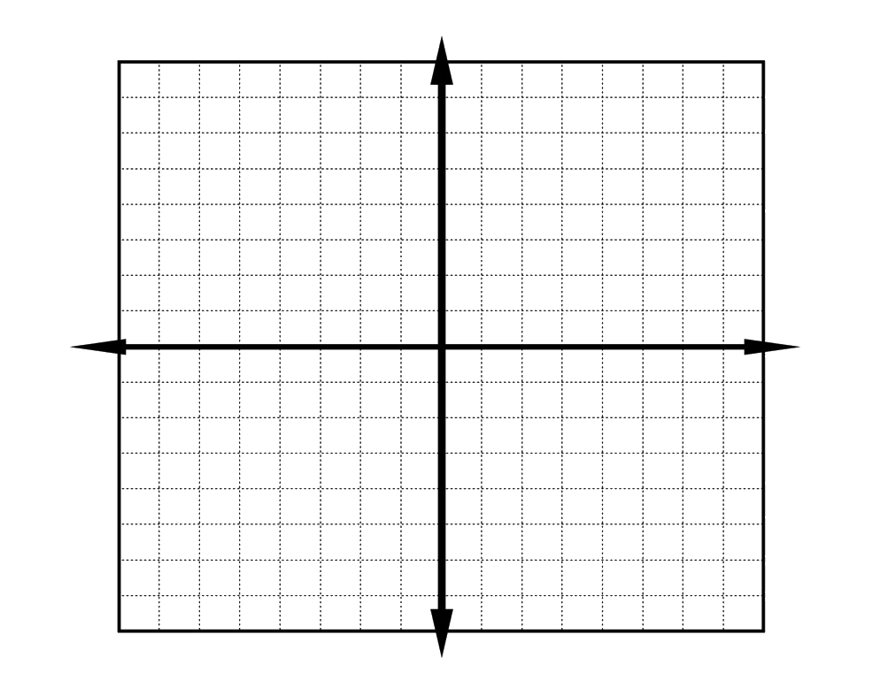

Slide 10
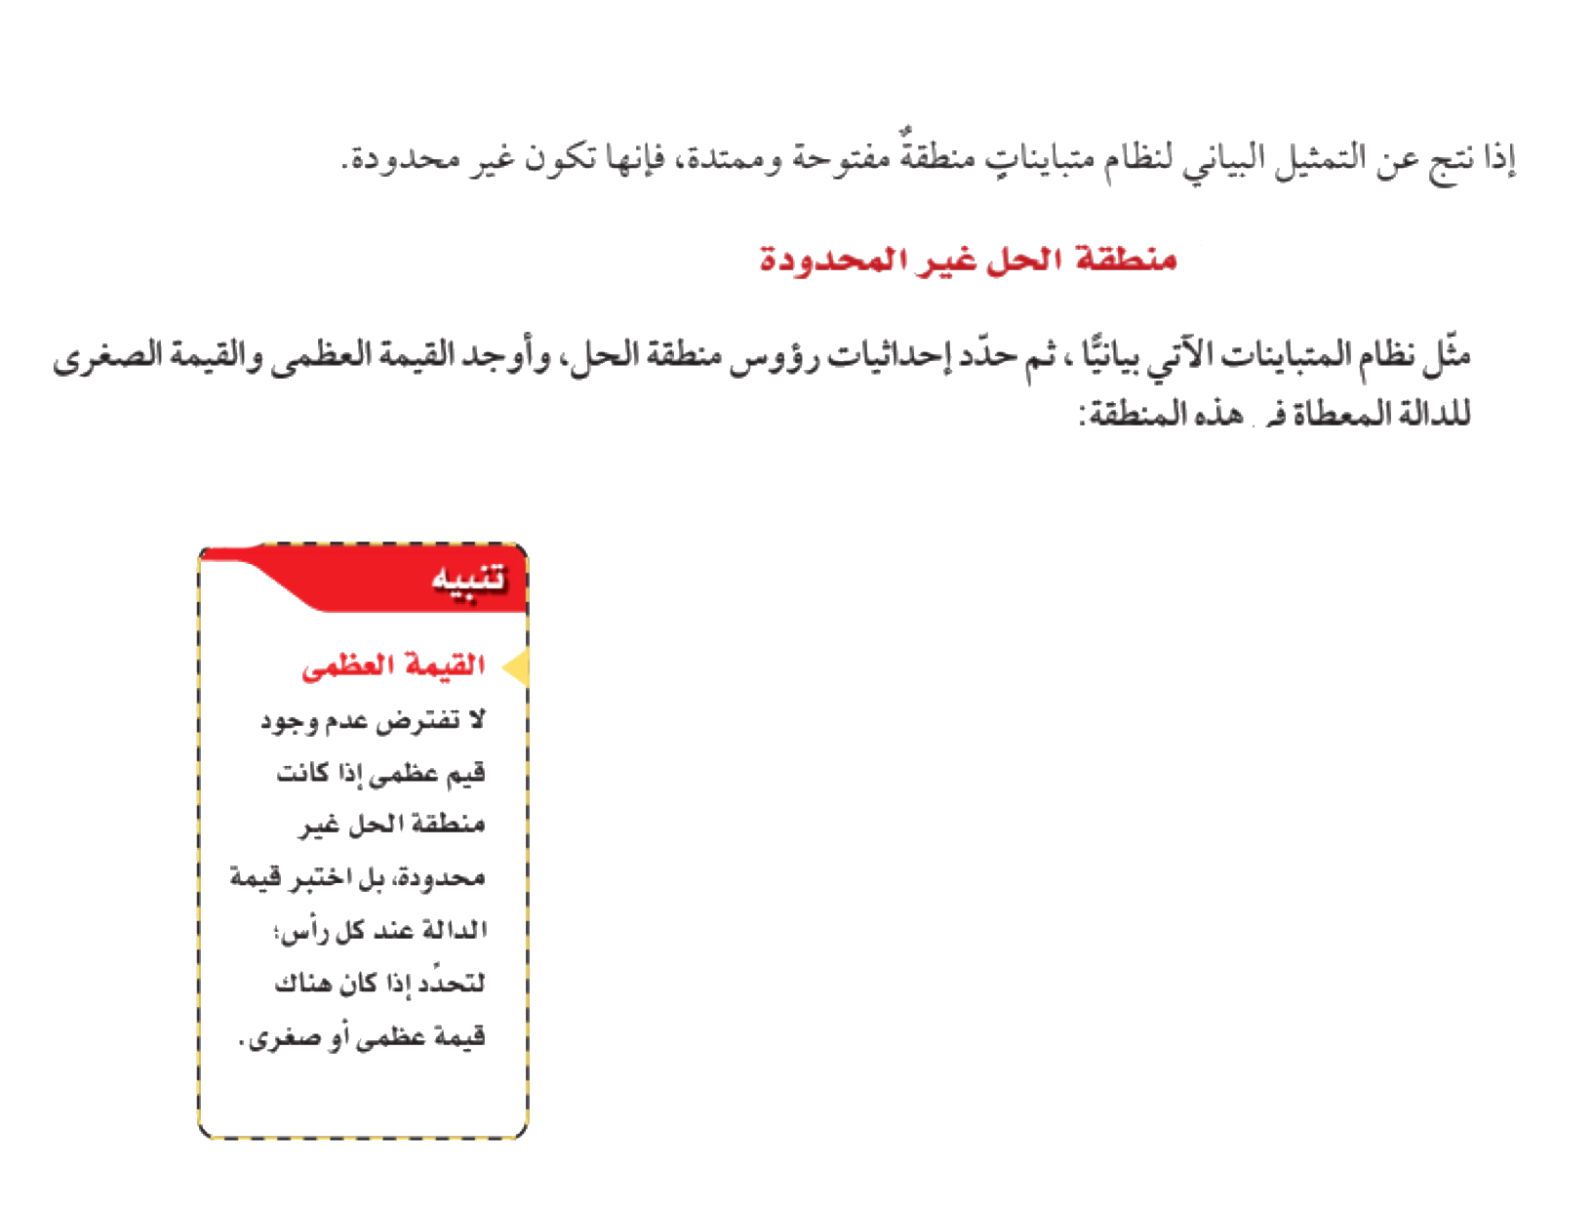

مثال

Slide 11
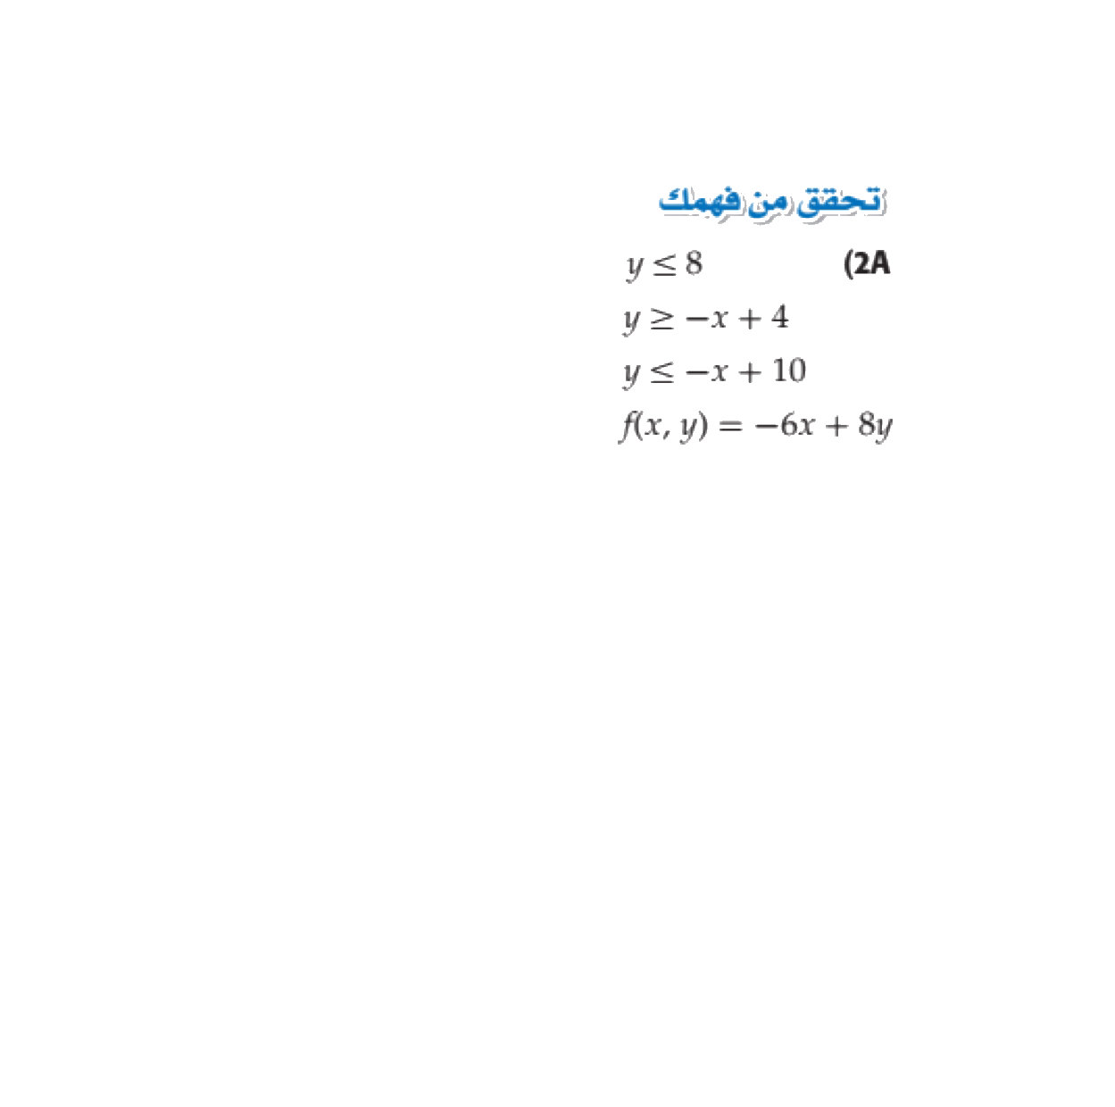

Slide 12

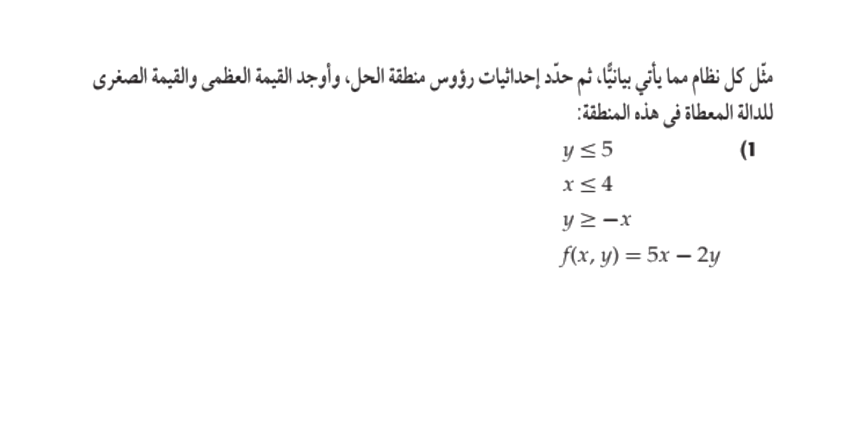

Slide 13
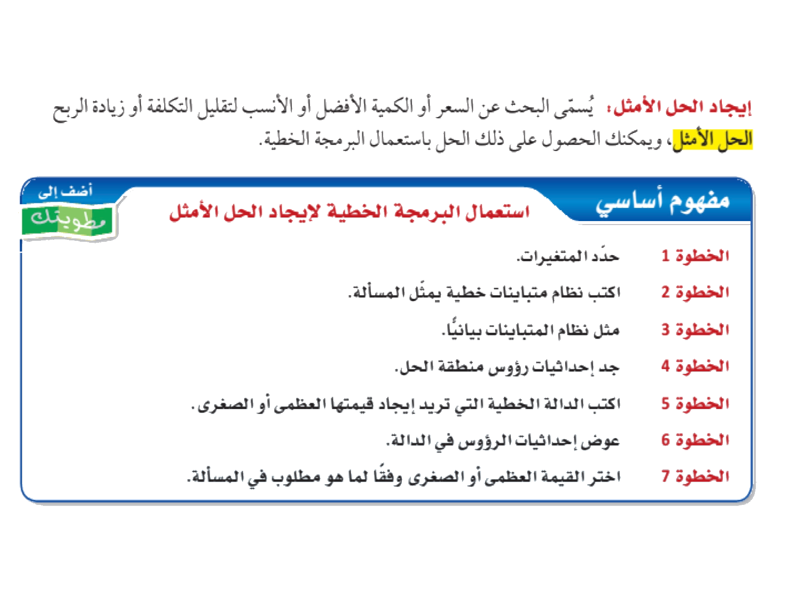

Slide 14
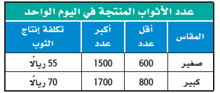


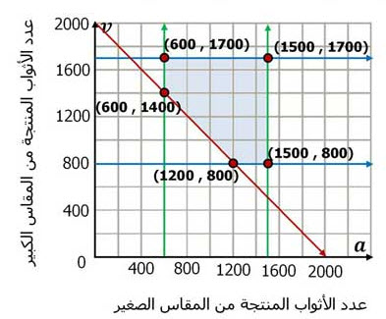

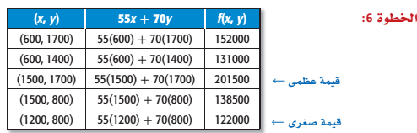
مثال

Slide 15

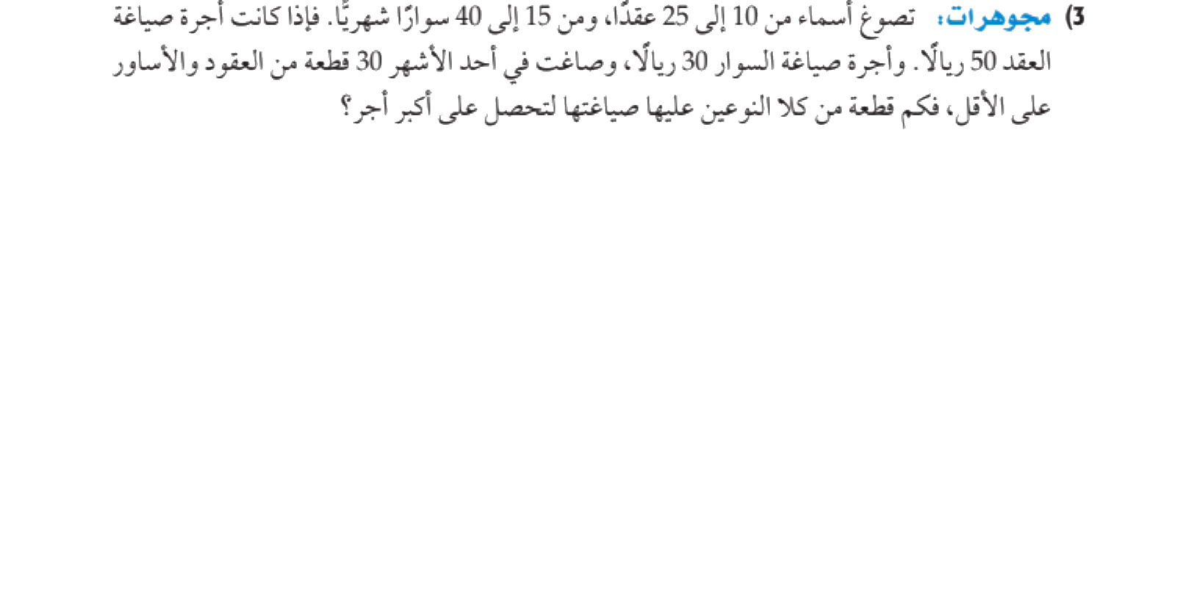
تحقق من فهمك

Slide 16
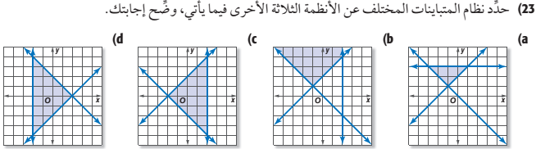
مهارات التفكير العليا

Slide 17
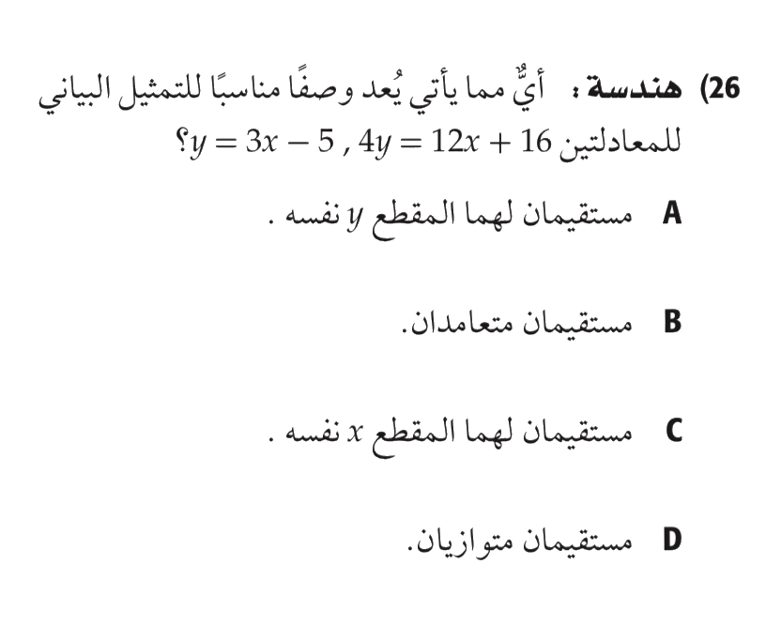
تحصيلي

